Slide 1
Git使用通讲
郑州研发中心
2023年8月

Slide 2
01
Git简介
02
Git基础通讲
03
Git使用进阶
目录
04
Git使用规范
05
常见使用问题
06
其他

Slide 3
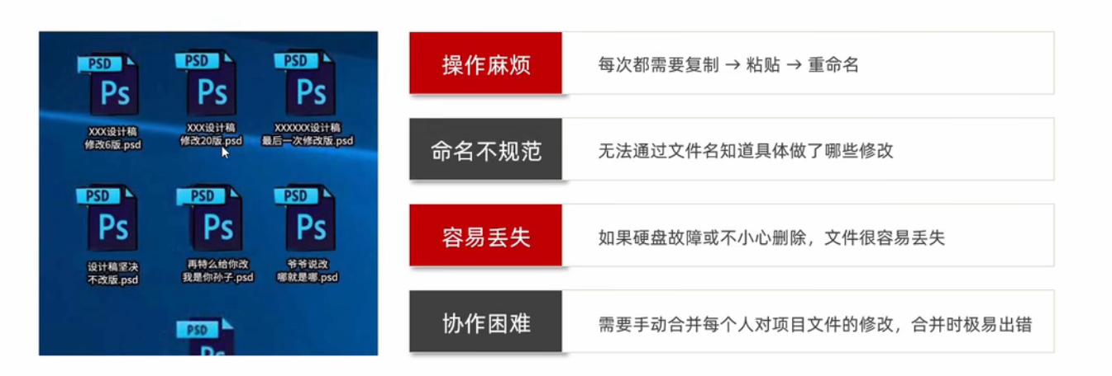
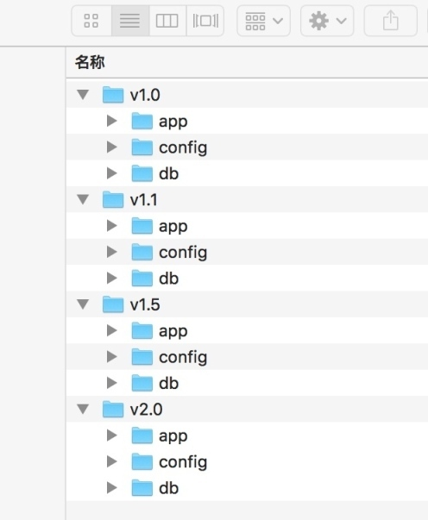
Git起源和定义
什么是版本控制?

Slide 4
Git起源和定义
什么是版本控制?
版本控制是一种管理软件开发过程中的代码版本和变化的方法。它用于跟踪和管理软件开发团队的代码更改，并确保团队成员可以同步协作和共享代码。版本控制系统（VCS）记录代码的每个版本和变化，以便开发人员可以回溯到先前的代码状态，比较不同版本之间的差异，并合并多个开发人员的更改。VCS可以提供以下功能：
代码版本管理
并行开发
冲突解决
分支管理
版本回溯和恢复

Slide 5
Git起源和定义
Git起源
Linus在1991年创建了开源的Linux，从此，Linux系统不断发展，已经成为最大的服务器系统软件了。
Linus坚定地反对CVS和SVN，这些集中式的版本控制系统不但速度慢，而且必须联网才能使用。有一些商用的版本控制工具，虽然比CVS和SVN好用，但是那是付费的，和Linux的开源精神不符。
Linus花了两周时间自己用C写了一个分布式版本控制系统，这个就是Git。

Slide 6

Git起源和定义
Git简介
Git（读音为/gɪt/，哥以）是一个开源的分布式版本控制系统，可以有效、高速地处理从很小到非常大的项目版本管理。
Git允许开发人员在本地提交工作，然后将存储库的副本与服务器上的副本进行同步。
Git是目前世界上最先进的分布式版本控制系统。

Slide 7
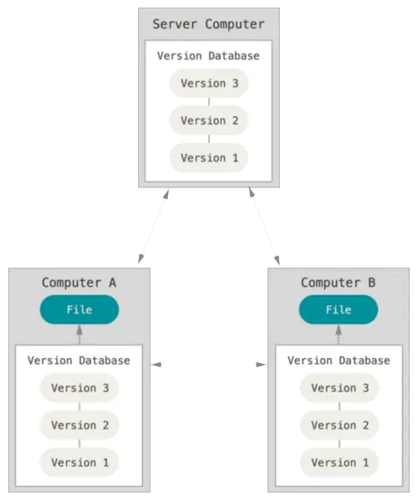
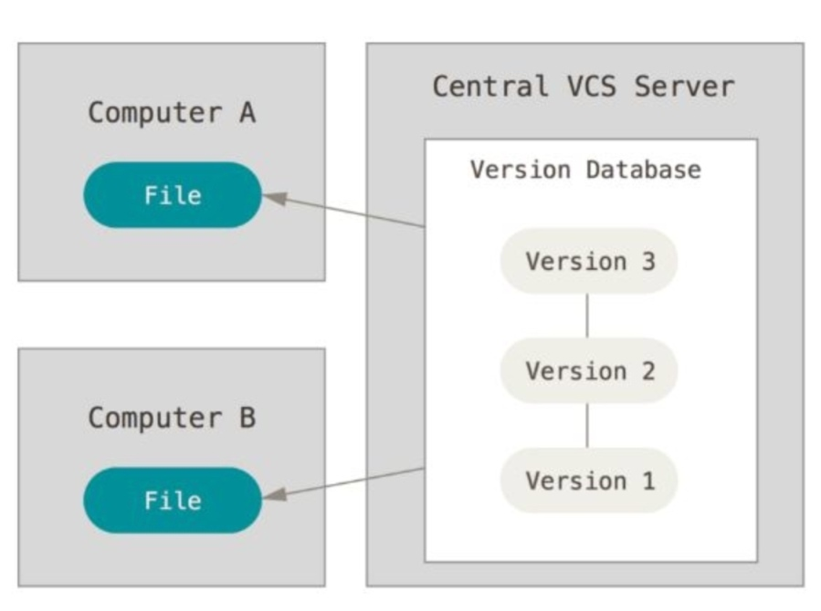
Git与其他版本控制系统的比较
集中式与分布式
集中式的版本控制系统（SVN）
分布式版本控制系统（Git）

Slide 8
Git与其他版本控制系统的比较
Git与SVN的主要区别
1. Git 是分布式的，SVN 不是
2. Git 把内容按元数据方式存储，而 SVN 是按文件
3. Git 分支和 SVN 的分支不同
4. Git 没有一个全局的版本号，而 SVN 有（目前为止这是跟 SVN 相比，Git 缺少的最大的一个特征）
5. Git 的内容完整性要优于 SVN
6. 两者的保存提交方式不同
想一想，代码管理为什么一般用git，原型图和高保真资源的管理一般用SVN？

Slide 9
01
Git简介
02
Git基础通讲
03
Git使用进阶
目录
04
Git使用规范
05
常见使用问题
06
其他

Slide 10
Git版本库
安装
Linux
http://git-scm.com/download
$ yum install git-core
Ubuntu
$ apt-get install git-core
Windows
http://code.google.com/p/msysgit
Mac
http://code.google.com/p/git-osx-installer

Slide 11
Git版本库
信息配置
配置你的个人用户名称和邮箱地址.
设置你默认使用的文本编辑器和差异比较工具
$ git config --global user.name “username"
$ git config --global user.email “useremail"
$ git config --global core.editor vim
$ git config --global merge.tool vimdiff
查看系统配置
$ git config --system --list
查看当前用户（global）配置
$ git config --global --list
查看当前仓库配置
$ git config --local --list
系统配置（对所有用户都有效） 存放在Git的安装目录下：Git\etc\gitconfig，配置命令：
$ git config --system core.autocrlf
用户配置（对当前用户有效） 存放在用户的home目录下，Linux存放在：~/.global，Windows存放在用户目录下：C:\User\用户名\.gitconfig，配置命令：
$ git config --global user.name
仓库配置（只对当前项目有效） 存放在当前仓库的配置文件（也就是工作目录中的.git/config文件），配置命令：
$ git config --local remote.origin.url
以上三种配置的优先级：仓库配置 > 用户配置 > 系统配置。

Slide 12
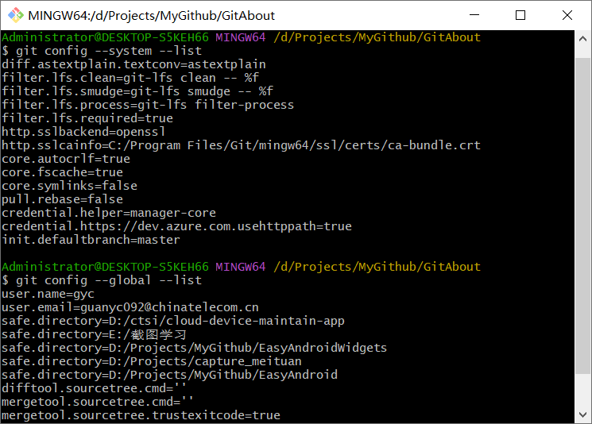
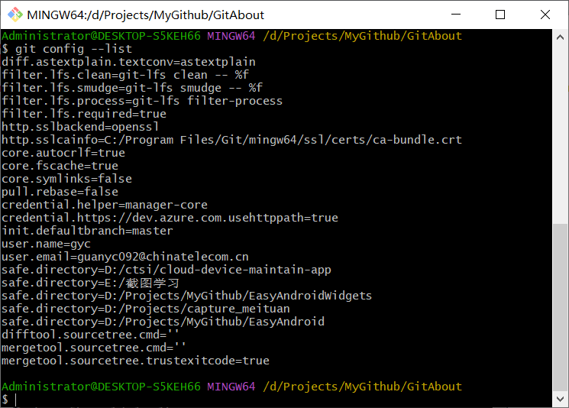
Git版本库
信息配置

Slide 13
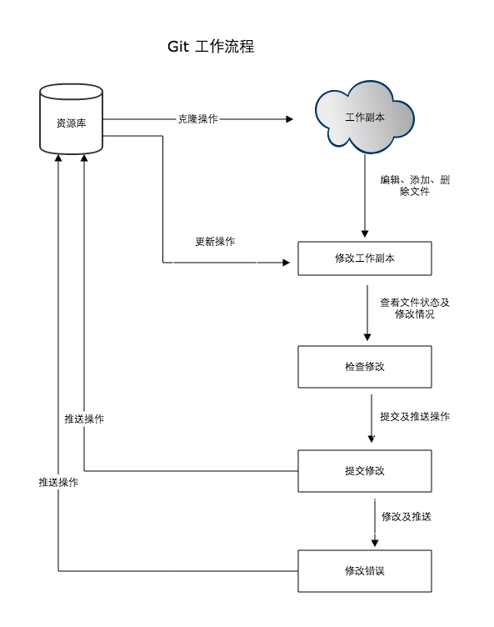
Git版本库
Git的一般工作流程
克隆 Git 资源作为工作目录
在克隆的资源上添加或修改文件
如果其他人修改了，开发者可以更新资源
在提交前查看修改
提交修改
在修改完成后，如果发现错误，可以撤回提交并再次修改并提交。

Slide 14
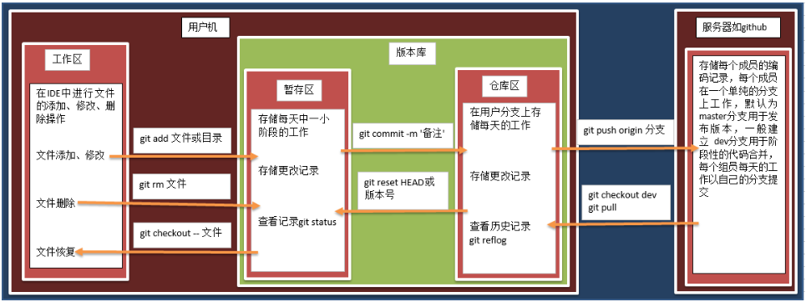
Git版本库
Git的一般工作流程示例

Slide 15
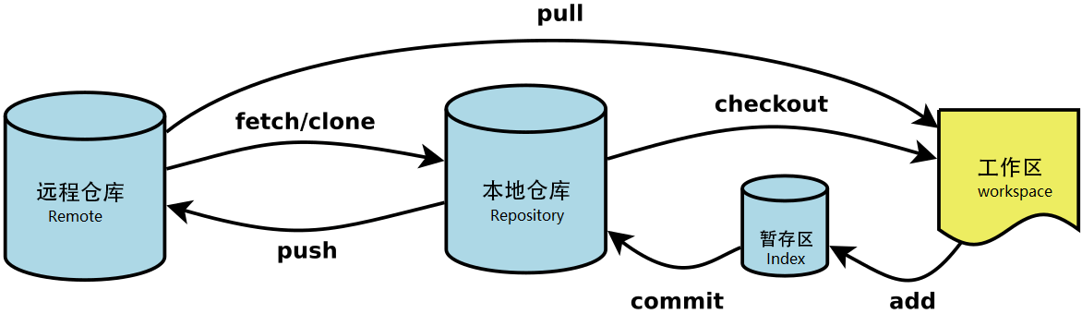
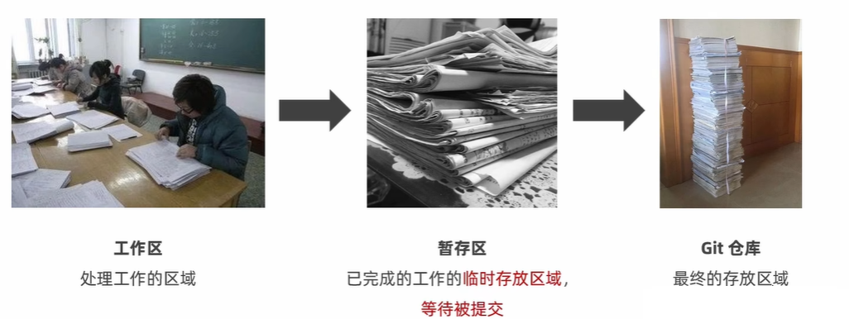
Git版本库
版本库介绍1
Workspace：工作区
Index/Stage：暂存区
Repository：仓库区（本地仓库）
Remote：仓库区（远程仓库）

Slide 16
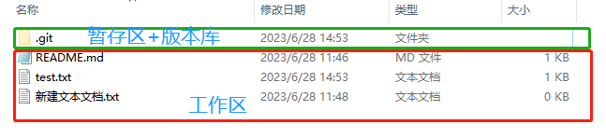
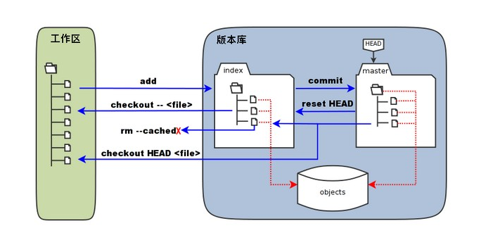
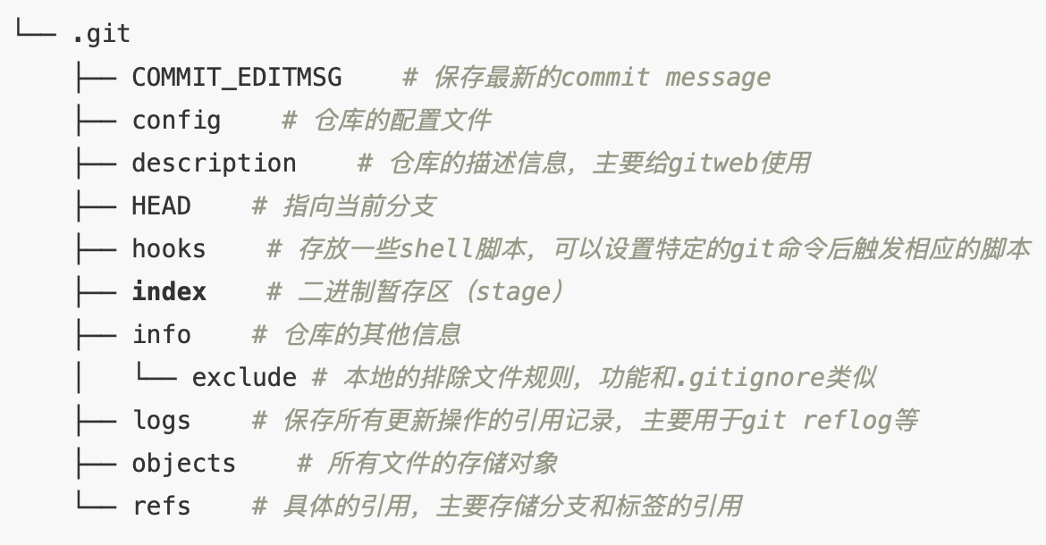
Git版本库
版本库介绍2

Slide 17
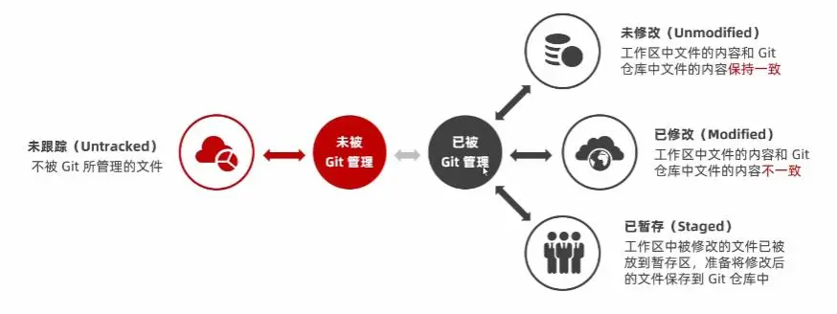
Git版本库
工作文件的跟踪状态：
Untracked：未跟踪
Tracked ：已跟踪
已跟踪文件的3种状态：
Unmodified：未修改
Modified：已修改
Staged：已暂存

Slide 18
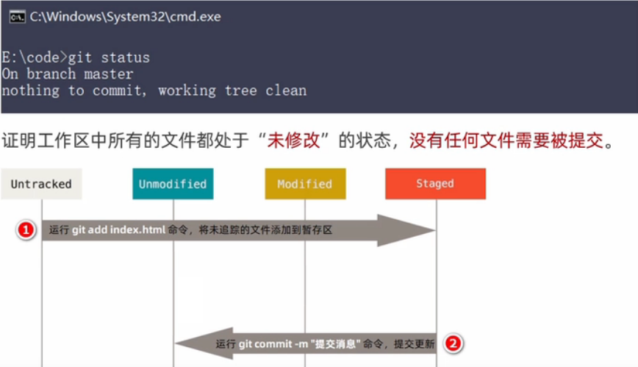
Git版本库
文件状态查看

Slide 19
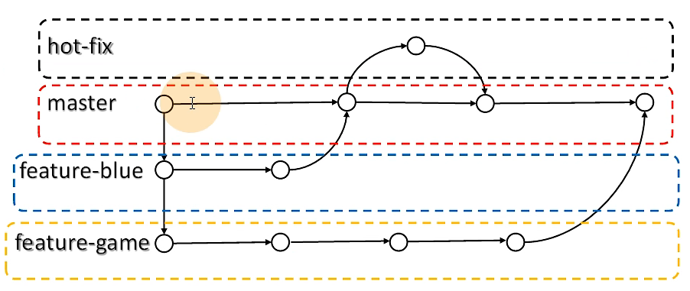
Git分支
分支概念
分支可以简单的理解为副本，一个分支就是一个单独的副本
在版本控制过程中，同时推进多个任务，可以为开发者创建每个任务单独的分支。
分支底层其实也是指针的引用

Slide 20
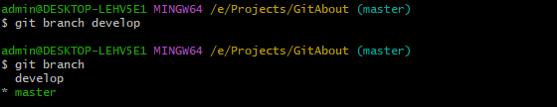
Git分支
分支创建
新建本地分支，分支命名为develop
$ git branch develop
新建并切换到新分支
$ git checkout -b develop
在远程分支存在的基础上，创建本地分支(前提是远程、本地分支要同名，则会自动建立分支管理，否则不会关联)
$ git checkout -b localbranch origin/remotebranch
新建远程分支（默认以当前分支的文件为基准）
1、$ git checkout -b localbranch
2、$ git push origin localbranch_name(远程分支名同本地分支名，如果远程分支已存在，则是推送分支代码，等同于 git push origin localbranch:remotebranch)
重命名分支
$ git branch -m "old-name" "new-name"

Slide 21
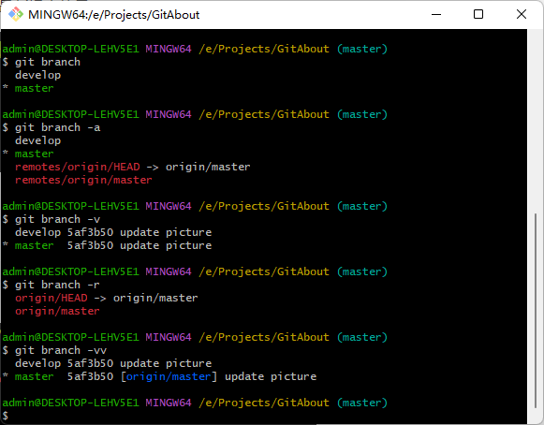
Git分支
分支查看
其中的绿色表示当前分支，白色表示本地分支，红色表示远程分支。HEAD表示当前指针指向master分支。
查看本地所有分支
$ git branch
查看远程分支
$ git branch -r
查看本地、远端所有分支
$ git branch -a
查看本地分支与远程分支的关联情况
$ git branch -vv
查看本地所有分支最近一次的提交记录
$ git branch -v

Slide 22
Git分支
分支关联
在现有分支与指定的远程分支之间，建立关联关系
$ git branch --set-upstream-to=origin/remotebranch localbranch
如：
$ git branch --set-upstream-to=origin/main master
在分支检出时，建立关联关系
$ git checkout -b localdev origin/dev
这种使用的前提：检出的本地分支必须和远程分支同名，
如：git checkout -b dev origin/dev 这时会建立关联关系，
但：git checkout -b dev origin/master 就不会建立关联关系。
在push时，建立关联关系
$ git push --set-upstream origin remotebranch
或简写为：
$ git push -u origin dev
查看本地分支与远程分支的关联情况
$ git branch -vv

Slide 23
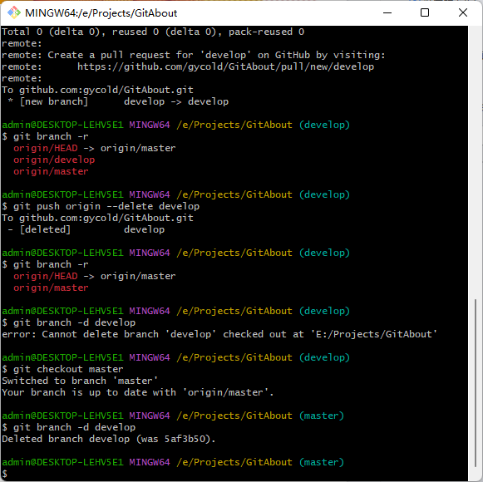
Git分支
分支切换
切换本地分支
$ git checkout localbranch_name
分支删除
删除本地分支（在分支已经合并到主干后删除分支）
$ git branch -d <branchname>
强制删除本地分支（危险）
$ git branch -D <branchname>
删除远程分支
$ git push origin --delete [branch-name]
$ git branch -dr [remote/branch]
$ git push origin :remotebranch

Slide 24
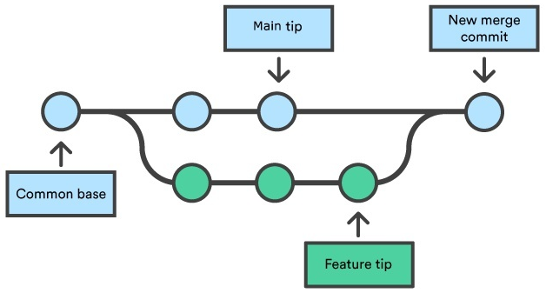
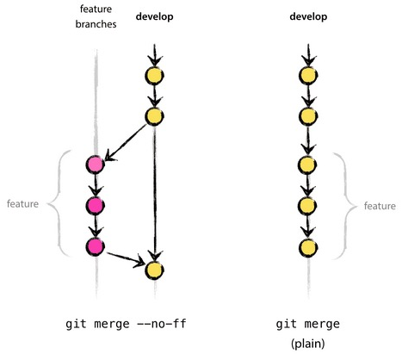
Git分支
分支合并
执行合并命令会将指定分支合并到当前工作分支上，我们假设当前工作分支为main。Git根据两个分支自行决定合并提交的算法
合并指定分支到当前分支(fast-forward)
$ git merge <branch_name>
禁止快进式合并(no-fast-forward)
$ git merge --no-ff <branch_name>
查看哪些分支已经合并到当前分支
$ git branch --merged
查看当前哪些分支还没有合并到当前分支
$ git branch --no-merged

Slide 25
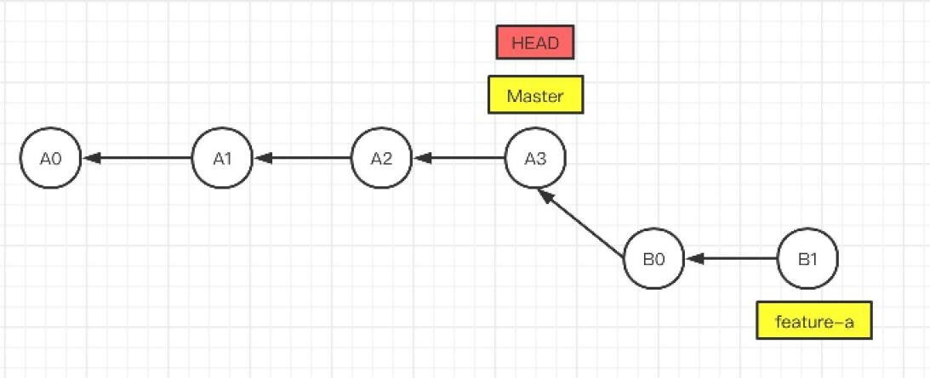
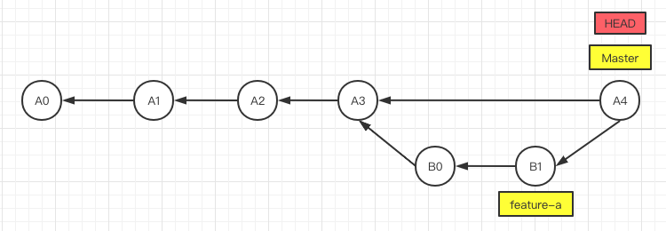
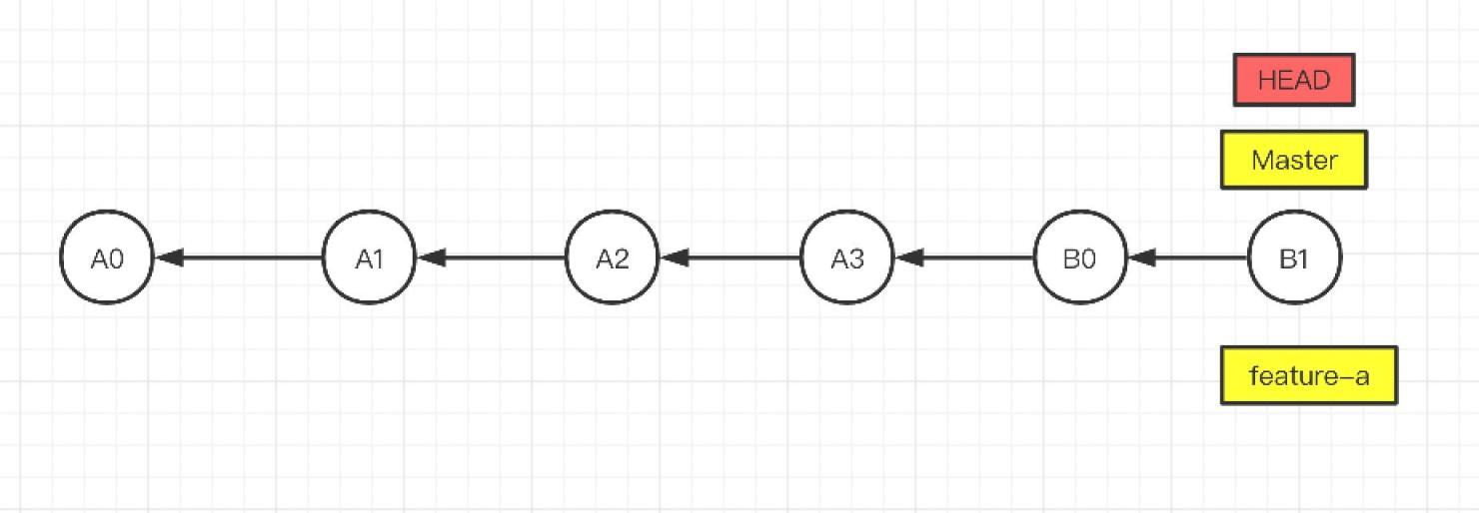
Git分支
分支合并
1. 分支合并前
3. git merge --no-ff feature-a
2. git merge

Slide 26
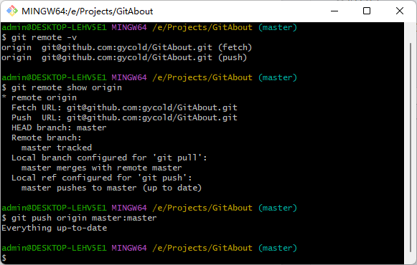
Git远程仓库
仓库信息
给远程仓库（链接）起名字（名字即为origin）
$ git remote add origin <远程Git仓库地址>
$ git remote rename old-name new-name，重命名
显示所有的远程主机
$ git remote -v
列出远程主机的详细信息
$ git remote show origin
仓库推送
git push的一般形式为：git push <远程主机名> <本地分支名> <远程分支名> 。如果当前分支只有一个远程分支，那么主机名都可以省略，形如 git push，可以使用git branch -r ，查看远程的分支名
$ git push [remote-name] [local-branch]:[remote-branch]
强行推送
$ git push [remote] --force

Slide 27
Git远程仓库
仓库拉取
从远程仓库中抓取本地仓库中没有的更新。
$ git fetch [remote-name]
取回远程仓库的变化，并与本地分支合并
$ git pull [remote-name] [local-branch]
冲突解决
冲突(Conflict): 当开发者们同时提交对同一文件的修改，而且版本系统不能把它们合并到一起，就会引起冲突，就需要人工来进行合并。
<<<<<<<
=======
>>>>>>>
<<<<<<< 和 ======= 之间的所有内容都是开发者自己的本地更改，这些更改尚不在远程存储库中。
======= 和 >>>>>>>> 之间的所有内容都是来自远程存储库或另一个分支的更改。

Slide 28
工作区(Workspace)操作
新建
提交
初始化版本库
$ git init
$ git init [project-name]
克隆一个项目以及它的整个代码历史
$ git clone [url]
克隆远程库，并且重命名项目名称
$ git clone [url] [projec name]
提交工作区所有文件到暂存区
$ git add .
提交指定文件
$ git add [file1] [file2] ...
提交某个文件夹（含子目录）
$ git add [dir]

Slide 29
工作区(Workspace)操作
撤销
查询
版本回退
$ git reset [--soft | --mixed | --hard] [HEAD]
例： git reset 052e
回退某个文件
$ git checkout --[file]
（当改乱了工作区某个文件的内容，而且尚未进行add命令，想直接丢弃工作区的修改时使用此命令）
隐藏当前变更，以便能够切换分支（进阶会讲）
$ git stash
查询当前工作区所有文件的状态，显示有变更的
文件
$ git status
比较工作区中当前文件和暂存区之间的差异
$ git diff
$ git diff [file-name]，指定文件比较

Slide 30
暂存区(Repository-Index)操作
提交版本库
查看信息
将暂存区的改动提交到本地仓库
$ git commit -m [commit info]
跳过add，将所有文件暂存后一并提交至本地仓库
$ git commit -a
提交时显示所有diff信息
$ git commit -v
修改提交注释
$ git commit --amend -m [message]
修改当前版本状态（进阶部分有）
$ git rebase -i HEAD~3
比较工作区中当前文件和暂存区之间的差异
$ git diff
$ git diff [file-name]，指定文件比较
查看提交历史（时间倒序）
$ git log
查看提交历史（时间正序）
$ git log --reverse
参数-p展开每次提交的内容差异，用-2显示最近的两次更新
$ git log -p -2
$ git log --graph --pretty=oneline --abbrev-commit
查看所有分支的所有操作记录（包括已删除）
$ git reflog

Slide 31
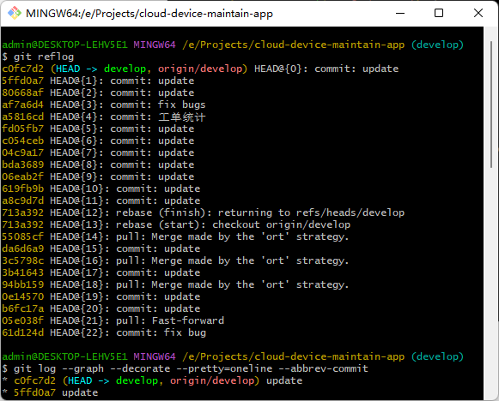
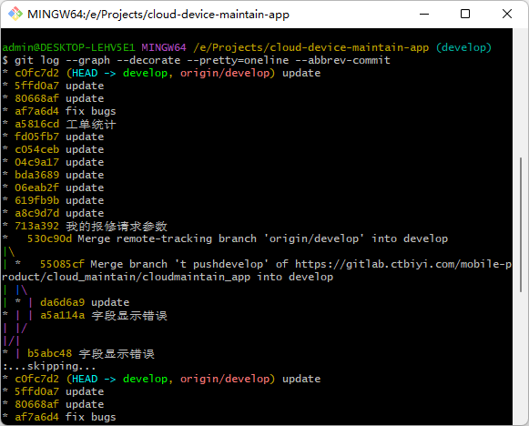
暂存区(Repository-Index)操作

Slide 32
暂存区(Repository-Index)操作
打标签
分支管理
创建标签
git tag [tag-name]
创建标签，并添加标签说明
$ git tag –a [tag-name] –m [tag说明]
例：git tag -a v1.4 -m "new version 1.4"
查看tag信息
$ git show [tag-name]
将标签推送到远程仓库中
$ git push origin [tag-name]
将本地所有的标签全部推送到远程仓库中
$ git push origin --tags
追加标签
$ git tag –a [tag-name][commit-id]
创建分支
$ git branch [branch-name]
从当前所处的分支切换到其他分支
$ git checkout [branch-name]
新建并切换到新建分支上
$ git checkout -b [branch-name]
创建远程分支，建立在本地分支的基础上
$ git push origin local_branch:remote_branch
删除分支
$ git branch -d [branch-name]
将当前分支与指定分支进行合并
$ git merge [branch-name]
$ git rebase
显示所有分支
$ git branch -a

Slide 33
本地库(Repository-Local)操作
查看远程仓库名
$ git remote
添加远程仓库
$ git remote add [remote-name] [url]
远程仓库中抓取本地仓库中没有的更新，且不自动合并到当前工作分支，需人工合并。
$ git fetch [remote-name]
推送分支代码
$ git push [remote-name] [remote-branch]
删除远程分支
$ git push [romote-name] :[remote-branch]
或
$ git push origin --delete [remote-branch]
修改某个远程仓库在本地的简称
$ git remote rename [old-name] [new-name]
移除远程仓库
$ git remote rm [remote-name]

Slide 34
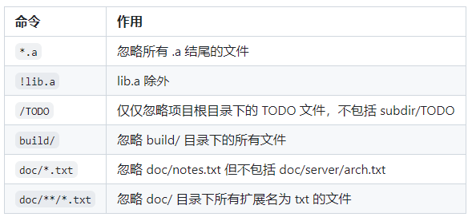
忽略文件（.gitignore）
1.全局忽略文件
版本库根目录/.git/info/exclude，全局范围内的所有忽略规则都以行为单位写在这个文件中
2.局部忽略文件
.gitignore文件，这个忽略文件只对某一级目录下的文件的忽略有效。
3.手工指定忽略文件
git config --global core.excludesfile /path/to/.gitignore

Slide 35
01
Git简介
02
Git基础通讲
03
Git使用进阶
目录
04
Git使用规范
05
常见使用问题
06
其他

Slide 36
Git的内部原理
Git是一个内容寻址文件系统，Git的核心部分是一个简单的键值对数据库（key-value data store）。
对象库是Git版本库实现的心脏，包含四种类型：
块(blob,binary lare object)，表示文件内容，且文件的每一个版本均表示为一个块。
目录树(tree)，它记录blob标识符、路径名和在一个目录里所有文件的唯一的元数据。
提交(commit)，表示一个代码库的版本历史记录，每一个提交对象指向一个目录树对象。
标签(tag) ，一个标签对象分配一个可读的名字给一个特定的对象，通常是一个提交对象。

Slide 37
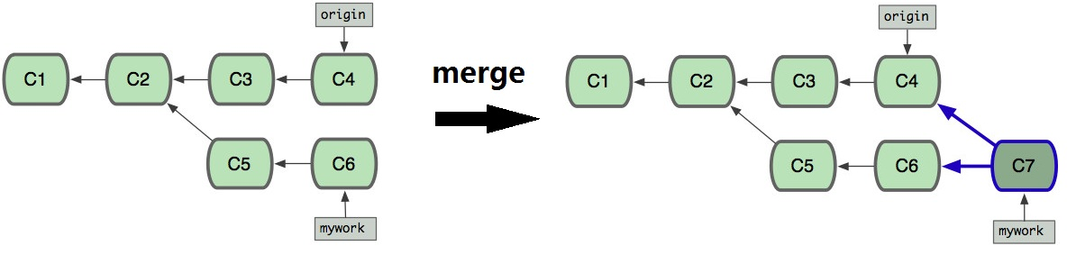
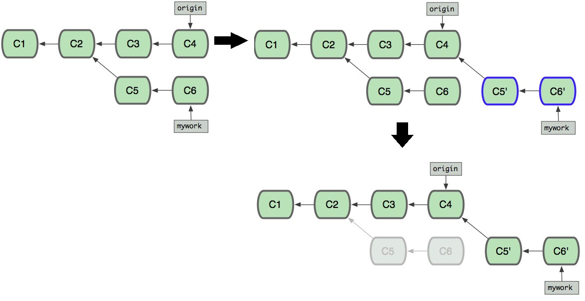
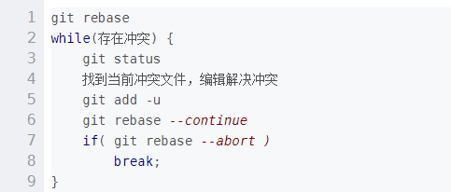
Git高级操作
merge
Git rebase改写提交历史
使用git rebase的一般步骤：
0. $ git status，查看本地仓库的修改状态
1. $ git pull --rebase origin master
2. 如遇冲突，解决冲突，然后：
3. $ git add -u，提交所有被删除和修改的文件到数据暂存区
4. $ git rebase --continue
rebase

Slide 38
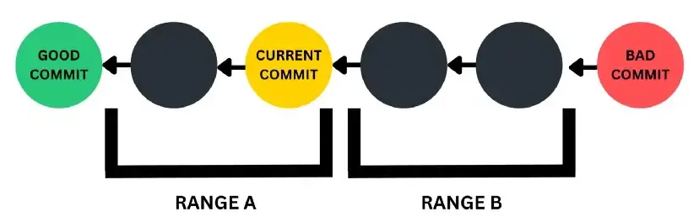
Git高级操作
Git bisect进行错误调试
使用git bisect的一般步骤：
0. 从顶层工作目录开始，切换到存在错误的分支上
1. $ git bisect start
2. $ git bisect bad，将当前提交标记为包含错误
3. $ git bisect good <commit-hash>，标记一个你知道没有问题的提交哈希，比方说，你可以用git log找到 2 周前的某个没有问题的提交哈希
4. Git bisect 此时会重复签出提交，直到找到罪魁祸首为止。在每次签出时，通过测试以确定是否存在错误
5. 如果这次提交中存在错误，执行git bisect bad。如果没有问题，那就执行git bisect good
6. 一旦 git bisect 找到罪魁祸首，会打印这样的日志:
算法使用二分搜索将罪魁祸首的提交缩小到范围A或范围B:

Slide 39
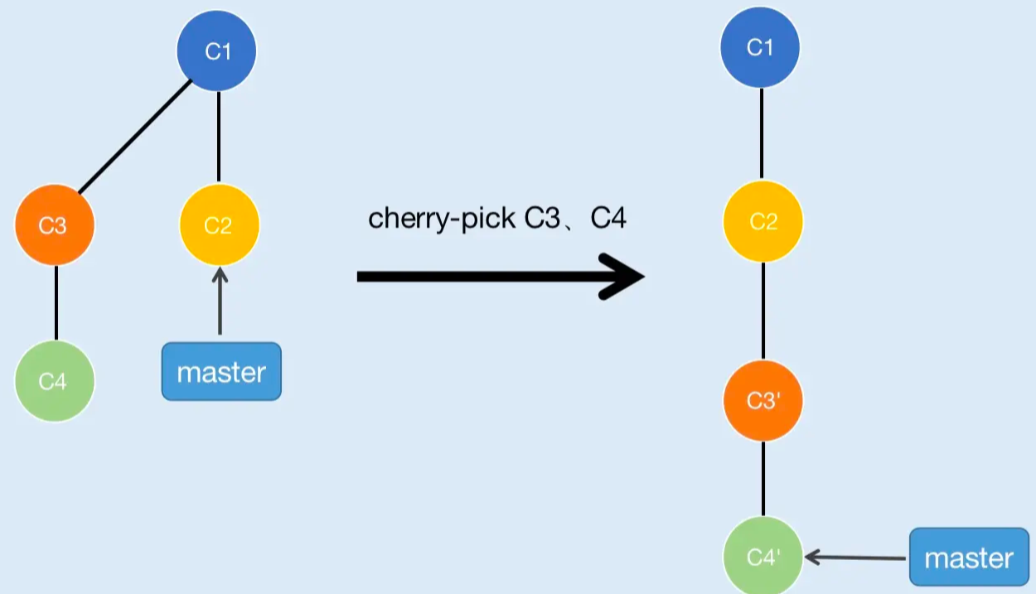
Git高级操作
Git cherry-pick选择性地合并提交
用于合并某个分支上的单个/多个commit：
$ git cherry-pick <HashA>..<HashB>，提交A必须早于提交B
如果代码发生冲突后，发现很难解决，需要放弃合并，回到操作前的样子，则可以使用下面的命令：
$ git cherry-pick --abort

Slide 40
Git高级操作
Git reflog恢复丢失的提交
示例1：查看引用日志
$ git reflog
$ git reflog --relative-date
$ git reflog --all
$ git reflog --pretty
$ git reflog
示例2：恢复已删除的分支
$ git reflog | grep feature-branch
$ git branch feature-branch <commit SHA-1>
示例3：恢复已删除的提交
$ git reflog
$ git checkout -b <new-branch> <commit SHA-1>

Slide 41
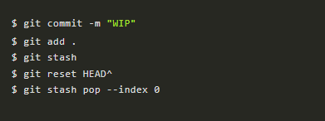
Git高级操作
Git stash临时储藏当前变更
运行该命令后，所有没有commit的代码，都会暂时从工作区移除，回到上次commit时的状态。
$ git stash，暂时保存没有提交的工作
$ git stash list，列出所有暂时保存的工作
$ git stash apply stash@{0}，恢复某个暂时保存的工作，0代表第一个
$ git stash pop，恢复最近一次stash的文件
$ git stash drop，丢弃最近一次stash的文件
$ git stash clear，删除所有的stash
一次完整的stash操作过程：

Slide 42
Git Hooks
客户端Hook触发时机
服务端Hook触发时机
Client-Side Hooks：
re-commit: 执行 git commit 命令时触发，常用于检查代码风格
prepare-commit-msg: commit message 编辑器呼起前 default commit message 创建后触发，常用于生成默认的标准化的提交说明
commit-msg: 开发者编写完并确认 commit message 后触发，常用于校验提交说明是否标准
post-commit: 整个 git commit 完成后触发，常用于邮件通知、提醒
applypatch-msg: 执行 git am 命令时触发，常用于检查命令提取出来的提交信息是否符合特定格式
pre-applypatch: git am 提取出补丁并应用于当前分支后，准备提交前触发，常用于执行测试用例或检查缓冲区代码
post-applypatch: git am 提交后触发，常用于通知、或补丁邮件回复（此钩子不能停止 git
pre-rebase: 执行 git rebase 命令时触发
post-rewrite: 执行会替换 commit 的命令时触发，比如 git rebase 或 git commit --amend
post-checkout: 执行 git checkout 命令成功后触发，可用于生成特定文档，处理大二进制文件等
post-merge: 成功完成一次 merge 行为后触发
pre-push: 执行 git push 命令时触发，可用于执行测试用例
pre-auto-gc: 执行垃圾回收前触发
Server-Side Hooks：
pre-receive: 当服务端收到一个 push 操作请求时触发，可用于检测 push 的内容
update: 与 pre-receive 相似，但当一次 push 想更新多个分支时，pre-receive 只执行一次，而此钩子会为每一分支都执行一次
post-receive: 当整个 push 操作完成时触发，常用于服务侧同步、通知

Slide 43
Git Hooks
Hooks应用场景
pre-commit : 检查每次的commit message是否有拼写错误，或是否符合某种规范。
pre-receive : 统一上传到远程库的代码的编码。
post-receive: 每当有新的提交的时候就通知项目成员（可以使用Email或SMS等方式）。
post-receive: 把代码推送到生产环境。

Slide 44
Git团队协作的4种方式
01
集中式工作流
02
功能分支工作流
03
Gitflow工作流（多分支工作流）
04
Forking工作流（分布式仓库工作流

Slide 45
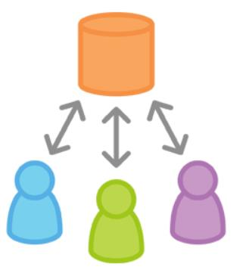
集中式工作流
以中央仓库为集中点，所有人工作在master一个分支上，团队在此分支上拉取、提交、解决冲突。
适用人群：开发小团队（4-5人），对于要从 SVN 迁移过来的团队来说比较友好，但没有发挥出 Git 分布式本质的优势。
工作方式：
1.团队组长创建远程仓库，创建一个master分支，组员可读可写。
2.每个开发人员都git clone远程仓库到本地仓库，在master分支上开发。
3.每次开发都要git pull更新到远程仓库的master分支版本。
4.每次开发完成就git commit到本地仓库， 接着git push到远程仓库。
缺点：
1.忘了git push，一直会提交到本地仓库，没有推送到远程仓库。
2.忘了git pull，导致本地仓库与中央仓库不一致，发生文件冲突。
3.大量操作git pull，导致增加git分支合并次数，增加了git变基次数，降低了git的性能。

Slide 46
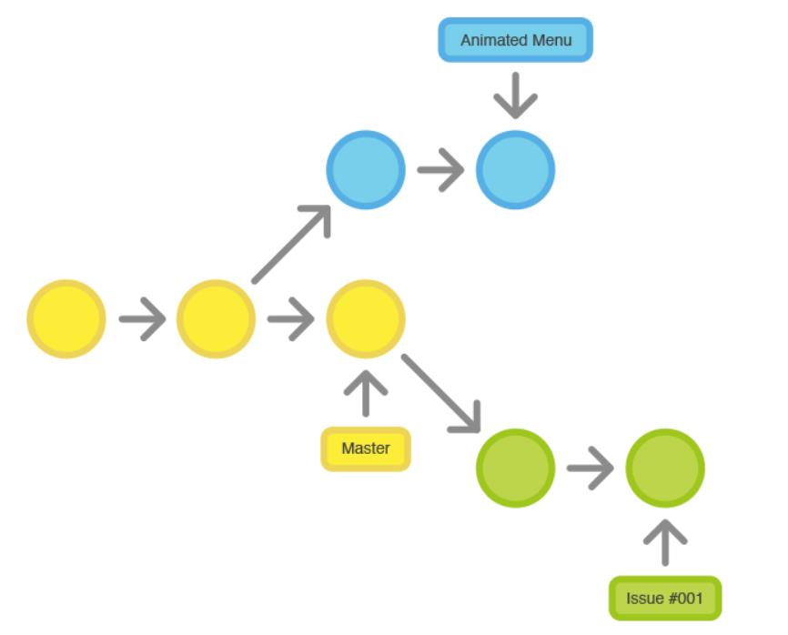
功能分支工作流
按照不同功能划分分支，不同功能研发组员在各自的分支上研发，master分支代表正式项目的历史。
适用人群：开发中团队（10人以上，100人以下），熟悉Git分支的团队。
工作方式：
1.团队组长创建远程仓库，创建一个master分支，组员可读不可写。
2.每个开发人员都git clone远程仓库到本地仓库。
3.每个开发人员创建自己的基于master的feature分支，在feature分支上开发。
4.开发人员每完成任务，先执行git commit至分支，接着git push到远程仓库。
5.通过pull request提醒团队组长，浏览组员提交feature分支。
6.组长把feature分支拉下来并合并到自己本地仓库的master分支上测试。
7.组长测试feature分支通过之后，由组长负责把feature分支合并到远程仓库的master分支上。
8. 组长在远程仓库把合并过的feature分支删除。
9.组员在本地仓库把合并过的feature分支删除。
10.组员将本地仓库分支切换为master分支，然后git pull将本地仓库的master分支更新到远程仓库的master分支版本。
缺点：
1.增加团队组长的工作量。
2.增加团队组员提交步骤。

Slide 47
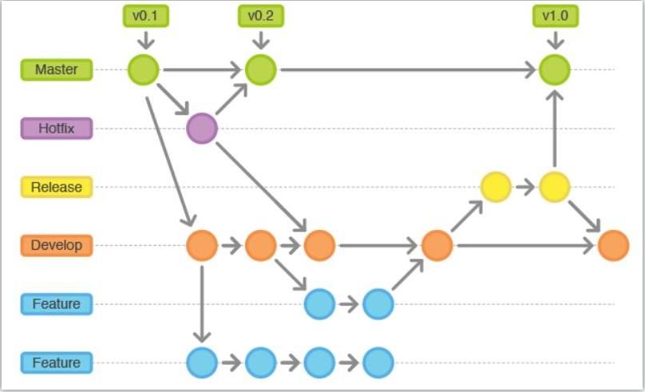
Gitflow工作流
只有一个长期分支master，最大的优点是简单，对于持续发布的产品，可以说是最适合的流程。
适用人群：开发团队（100人以上），熟悉Git分支的团队。
工作方式：
1.项目维护者创建项目维护者的远程仓库，创建master分支与develop双主干分支，开发者可读不可写。
2.每个开发者git clone远程仓库中的develop分支到本地仓库，develop分支相当于master的分支，包括功能开发，修改，测试。master分支相当于最终分支。
3.每个开发者在本地仓库创建自己的feature分支，在feature分支上开发。
4.在feature分支又可以创建多个feature分支，继续开发项目。
5.每个开发者每次开发完成就git commit到本地仓库中自己的feature分支，接着git push到远程仓库。

Slide 48
Gitflow工作流
6.通过pull request提醒项目维护者，浏览开发者提交的feature分支。
7.项目维护者把feature分支拉下来并合并到自己本地仓库的develop分支上测试。
8.组长测试feature分支通过之后，由组长负责把feature分支合并到远程仓库的develop分支上。
9.项目维护者会release分支上git tag打上版本号。
10.项目维护者可以从develop分支创建release分支，接着把release分支合并到master分支上，同时master分支同步到develop分支。
11.项目维护者在远程仓库把合并过的feature分支删除。
12.每个开发者在本地仓库把合并过的feature分支删除。
13.每个开发者将本地仓库分支切换为develop分支，然后git pull将本地仓库的master分支更新到远程仓库的develop分支版本。
14.如果打标签版本有bug，建立Hotfix分支，修改bug，测试ok后合并到master分支，并同步到develop分支，然后打标签发布版本。

Slide 49
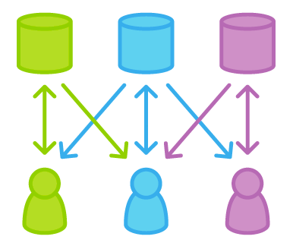
Forking工作流
该方式拥有多个服务端仓库，即：每个coder拥有本地和远程两个分支，远程仓库是公开的。
适用人群：开发团队（1000以上），熟悉Git分支的团队。
工作方式：
1.主项目维护者创建主项目维护者的远程仓库，创建一个master分支，从项目维护者可读不可写。
2.从项目维护者通过fork主项目维护者的远程仓库的副本到自己的远程仓库，包括master分支。
3.从项目维护者git clone主项目维护者的远程仓库的副本到本地仓库。
4.从项目维护者创建自己的feature分支，在feature分支上开发。
5.从项目维护者每次开发完成就git commit到本地仓库中自己的feature分支， 接着git push到远程仓库。
6.通过pull request从项目维护者合并自己feature分支到从项目维护者的远程仓库的master分支上。

Slide 50
Forking工作流
7.从项目维护者在远程仓库把合并过的feature分支删除。
8.从项目维护者在本地仓库把合并过的feature分支删除。
9.从项目维护者在远程仓库通过pull request向主项目维护者的远程仓库的推送。
10.主项目维护者通过pull request获取从项目维护者的远程仓库的推送。
11.主项目维护者进行从项目维护者的远程仓库代码审查，测试。
12.主项目维护者确认无误后，可以直接合并到主项目维护者的远程仓库。

Slide 51
01
Git简介
02
Git基础通讲
03
Git使用进阶
目录
04
Git使用规范
05
常见使用问题
06
其他

Slide 52
Git规范
1.分支规范
main分支(master)：
master为主分支，也是用于部署生产环境的分支，一般由 dev 以及 fixbug分支合并，任何时间都不能直接修改代码。
develop分支：
develop为开发分支，始终保持最新完成以及bug修复后的代码。一般开发新功能时，feature分支都是基于develop分支下创建的。
feature-[功能名称/版本信息]：
feature为需求分支，以 dev 分支为基础创建 feature 分支。每个开发人员基于feature分支，创建自己的开发分支。
fixbug-[bug编号]：
线上出现紧急问题时，需要及时修复，以 master 分支为基线，创建 fixbug分支，修复完成后，需要合并到master分支和develop分支。

Slide 53
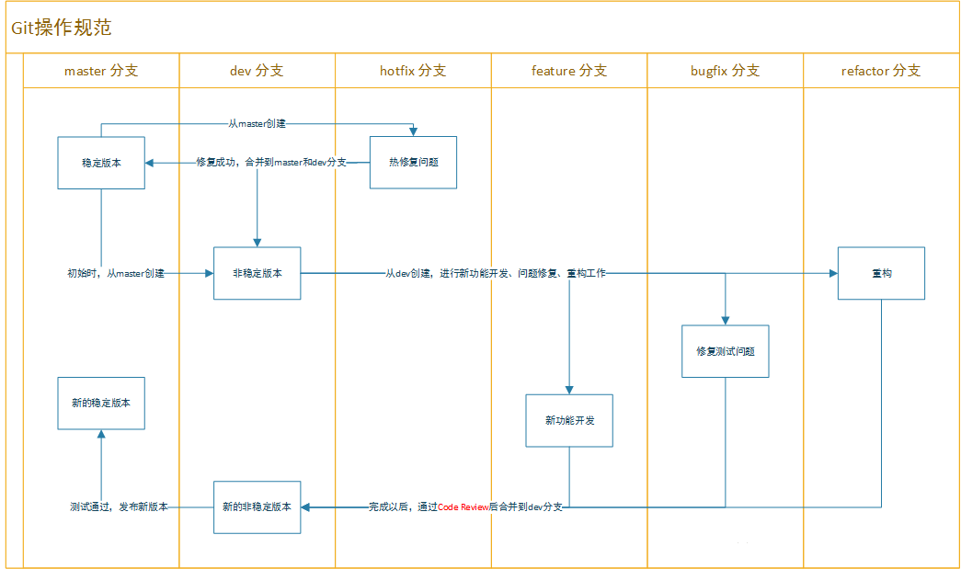
Git规范

Slide 54
Git规范
2.提交规范
提交的日志格式：类型:描述
类型，用于说明 commit 的类别，一般而言，使用下面7个标识：
1.feature： 新功能
2.fix： 修补bug
3.docs： 修改文档
4.style： 格式化代码结构，没有逻辑上的代码修改
5.refactor：重构，即不是新增功能，也不是修改bug的代码变动，比如重命名变量
6.test： 增加测试代码，单元测试一类的，没有生产代码的变更
7.chore： 其他修改，比如构建流程、辅助工具等
提交频率：
1.提交粒度按照功能点进行提交，切记不要一直不提交，积攒一大堆代码再提交
2.在push之前压缩临时的或者无意义的commit

Slide 55
Git规范
2.提交规范
更新、合并规范：
原则：
1.下游分支更新上游分支代码用rebase，保证更新是按时间线进行的
2.上游分支合并下游分支代码用merge，大部分都是这种情况，使用merge
3.更新本分支代码用--rebase (如果本分支有多人共同使用开发的时候)，；
分支使用及发版流程：

Slide 56
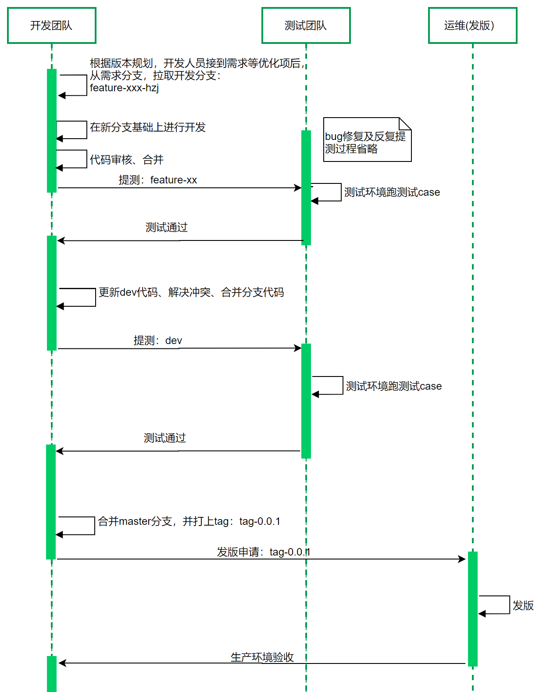
Git规范

Slide 57
01
Git简介
02
Git基础通讲
03
Git使用进阶
目录
04
Git使用规范
05
常见使用问题
06
其他

Slide 58
常见使用问题
1、如何进行版本回退？
1.执行git log查看提交记录
2.使用git reset命令回退到指定提交版本
2、如何修正已提交的信息？
git commit --amend -m [new-message]
3、如何丢弃本地未提交的变化？
如果你只是想重置源(origin)和你本地(local)之间的一些提交(commit)，你可以使用reset命令，具体回到哪个提交点根据实际需求确定：
git reset --hard HEAD^ 或者 git checkout -f
如果是重置某个特殊的文件, 可以用文件名做为参数:
git reset filename
4、开发进行到中途时临时加塞了紧急任务怎么处理？
使用git stash命令，将工作区未提交的变动暂时隐藏起来。紧急任务完成后，再使用git stash pop恢复工作区
5、.gitignore规则不生效怎么办？

Slide 59
常见使用问题
先把本地缓存删除，然后重新提交：
1. git rm -r --cached .
2. git add .
3. git commit -m “update .gitignore”
6、从错误的分支拉取了内容，或把内容拉取到了错误的分支
1. git reflog
2. git reset --hard 指定分支
7、丢弃本地的提交(commit)，以便自己的分支与远程的保持一致
1.先确认没有推(push)你的内容到远程
2.git status ，显示你领先(ahead)源(origin)多少个提交
3.git reset --hard origin/my-branch
8、提交到一个新分支，但错误的提交到了main
1.在main下创建一个新分支，不切换到新分支,仍在main下:
git branch my-branch
2.把main分支重置到前一个提交:
git reset --hard HEAD^
3.签出(checkout)刚才新建的分支继续工作:
git checkout my-branch

Slide 60
01
Git简介
02
Git基础通讲
03
Git使用进阶
目录
04
Git使用规范
05
常见使用问题
06
其他

Slide 61
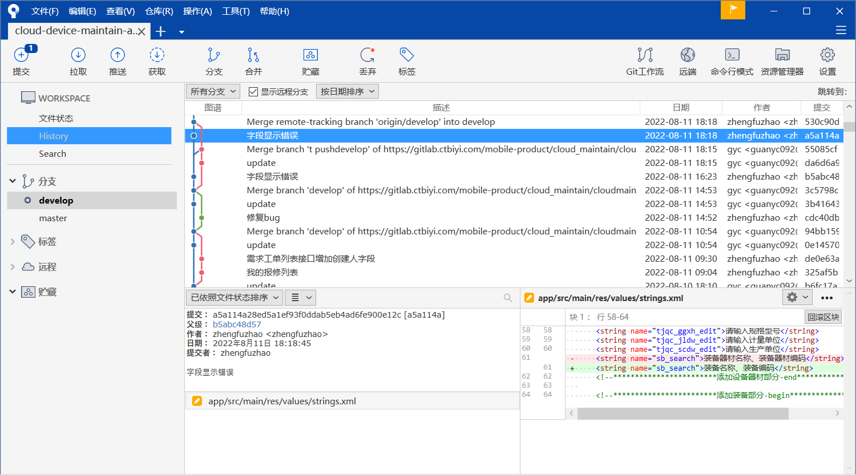
Git插件工具
SourceTree：https://www.sourcetreeapp.com/
gitk：https://www.gitkraken.com/
TortoiseGit

Slide 62
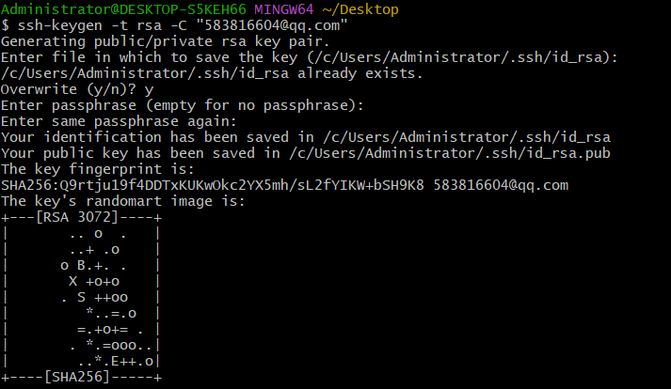
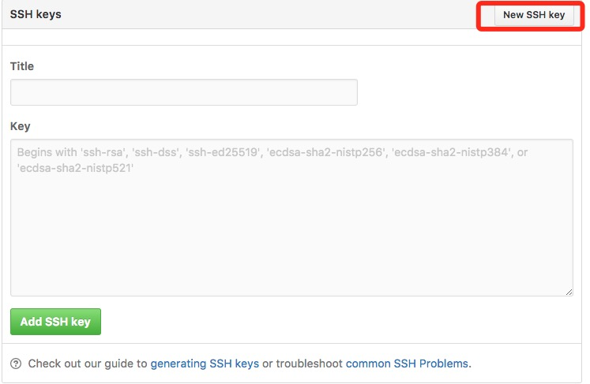
配置SSH
使用ssh协议通信时，推荐使用基于密钥的验证方式。因此必须为自己创建一对密匙，并把公用密匙放在需要访问的服务器上。使用以下命令生成 SSH Key：
$ ssh-keygen -t rsa -C youremail@example.com
其中，
-t指定秘钥类型type，
-C表示提供一个秘钥注释comment，一般使用邮箱
输入命令后，一直回车至页面显示右图。
之后将生成的公钥（id_rsa.pub）补充至gitlab/github公共仓库即可。

Slide 63
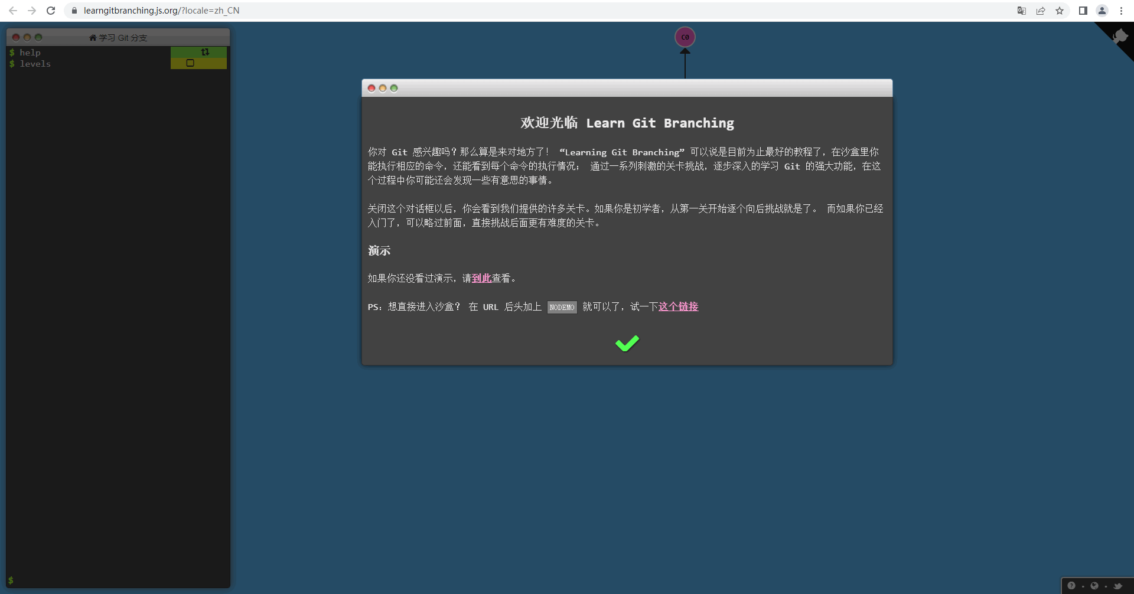
Git小游戏
https://learngitbranching.js.org/

Slide 64
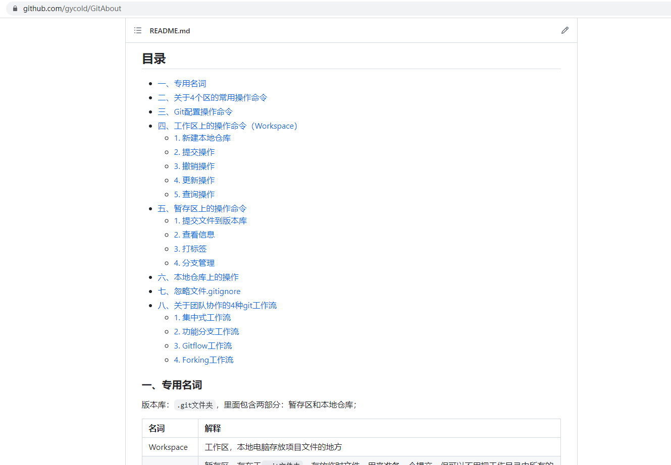
Git使用手册
https://github.com/gycold/GitAbout
tips:
针对Github时常打不开的情况，在Microsoft Store中搜索Watt Toolkit下载安装即可

Slide 65
要客产品部-管颖操
联系方式：
Email：guanyc092@chinatelecom.cn
Tel： 19903973823

Slide 66
Thanks，欢迎沟通交流

